Slide 1
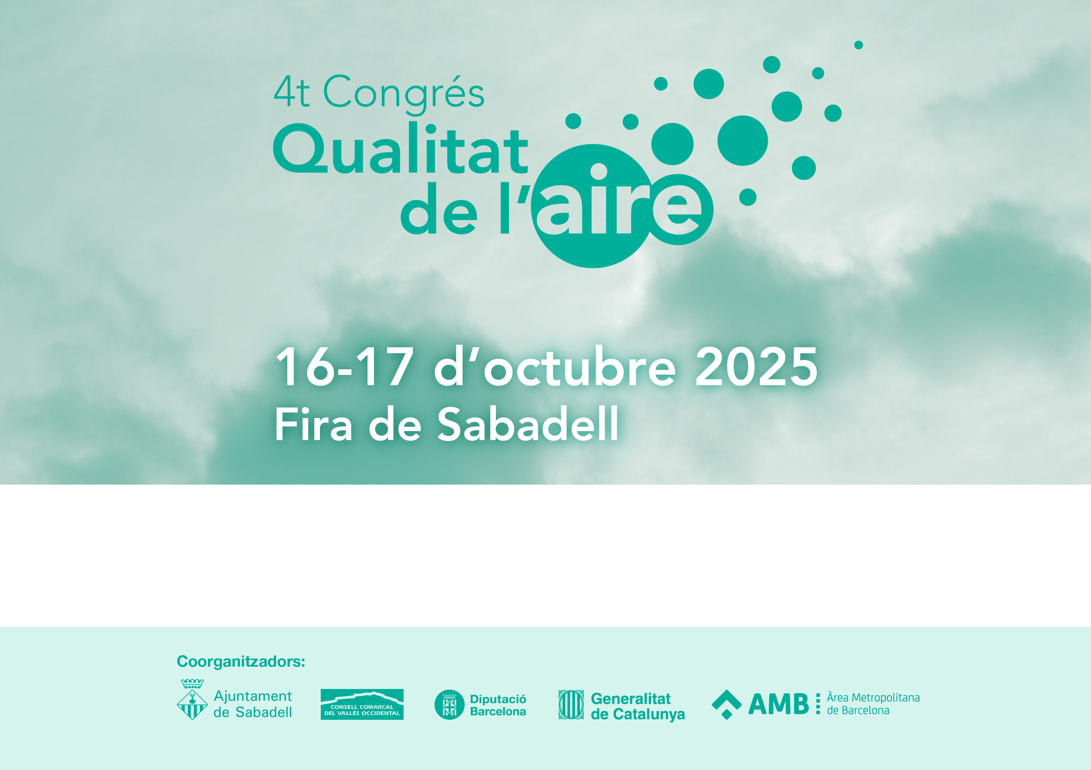
SESSIÓ: Reptes de la Directiva 2024/2881 relativa a la qualitat de l’aire i a un aire ambient més net a Europa
Direcció general de Canvi Climàtic i Qualitat Ambiental (Generalitat de Catalunya)

Slide 2

La Directiva 2024/2881, de 23 d’octubre de 2024, relativa a la qualitat de l’aire i a una aire ambient més net a Europa. Novetats.
Medi Ambient i Salut
Avaluació de la qualitat de l'aire
Objectiu de contaminació zero per a l'any 2050
Valors límit i valors objectius més estrictes a complir l'any 2030
Objectius de compliment IEM (PM2,5 i NO2)
Mecanismes de revisió
Perfeccionar el monitoratge de la qualitat de l'aire i incrementar l'ús de la modelització
Informació addicional sobre la representativitat de les estacions
Punts crítics, supersites i monitoratge de ‘contaminants emergents’: NH3, BC, UFP.
Governança i aplicabilitat
Informació i comunicació de dades
Plans de qualitat de l'aire més efectius
Millora en l'execució: noves disposicions sobre l'accés a la justícia, les sancions i les compensacions.
Més cooperació en matèria de contaminació transfronterera
Mecanismes de flexibilitat
Reforçar l’actualització de les dades en línia
Harmonització dels índexs de qualitat de l'aire d'acord amb l'Índex Europeu amb actualització horària
Informar el públic sobre els possibles impactes de la contaminació en la salut i facilitar recomanacions
Notes:
Per poder entendre els reptes de la directiva de qualitat de l’aire és necessari conèixer l’objecte i l’objectiu d’aquesta directiva que estan establerts a l’article 1 i 2 de la directiva . A l’article 1 de la directiva s’estableix l’objectiu de contaminació zero per a l’any 2050. A l’article 2 es descriu l’objecte de la directiva és a dir, tots els aspectes que regula. Aquesta part és especialment important per identificar tots els reptes. Establir mètodes i criteris comuns per avaluar la qualitat de l’aire a Europa
Definir i establir objectius de qualitat de l’aire ambient per evitar, prevenir o reduir els efectes nocius de la contaminació
Establir mètodes i criteris comuns per avaluar la qualitat de l’aire a Europa
Mantenir la qualitat de l’aire, quan sigui bona, i millorar-se en la resta de casos
Assegurar que la informació sobre qualitat de l’aire ambinet és comparable en tota la Unió Europa i es trova a disposició del públic

Slide 3
Reptes Directiva 2024/2881
Avaluació de la Qualitat de l’Aire
Gestió de la Qualitat de l’Aire
Plans
Informació i Comunicació de dades

Slide 4
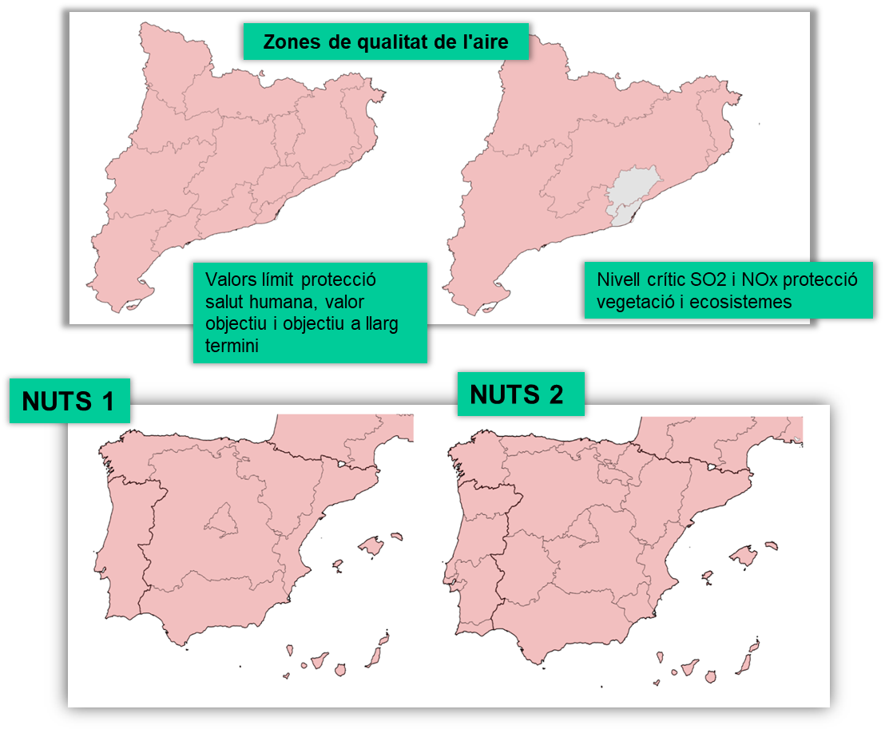
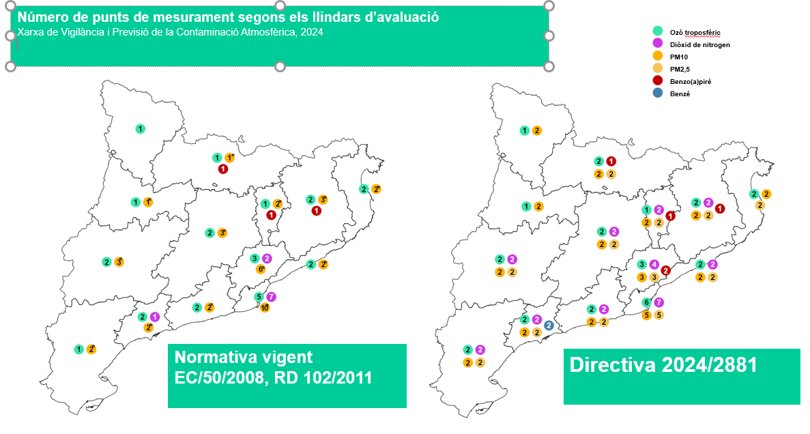
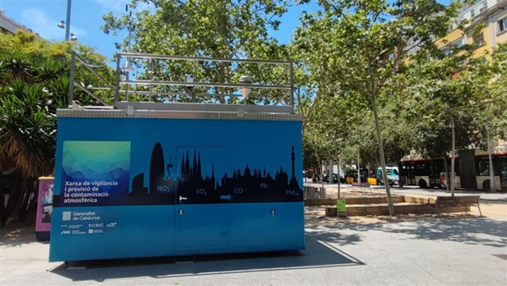
Avaluació de la Qualitat de l’Aire. Reptes
Zones de Qualitat de l’Aire i Unitats Territorials d’Exposició Mitjana
Definir el mètodes d’avaluació de la qualitat a cada zona de qualitat de l’aire d’acord amb els llindars d’avalució.
Definir l’estructura de la XVPCA d’acord amb els nous requeriments i llindars d’avaluació. Representativitat de les estacions, punts crítics.
Increment ús de la modelització (avaluació, representativitat estacions, suport disseny XVPCA)
Determinació de nous paràmetres:
UFP i Carboni Negre.
Annex III.D: Zones de concentracions
elevades. 1 punt per 5 milions d'habitants.

Slide 5
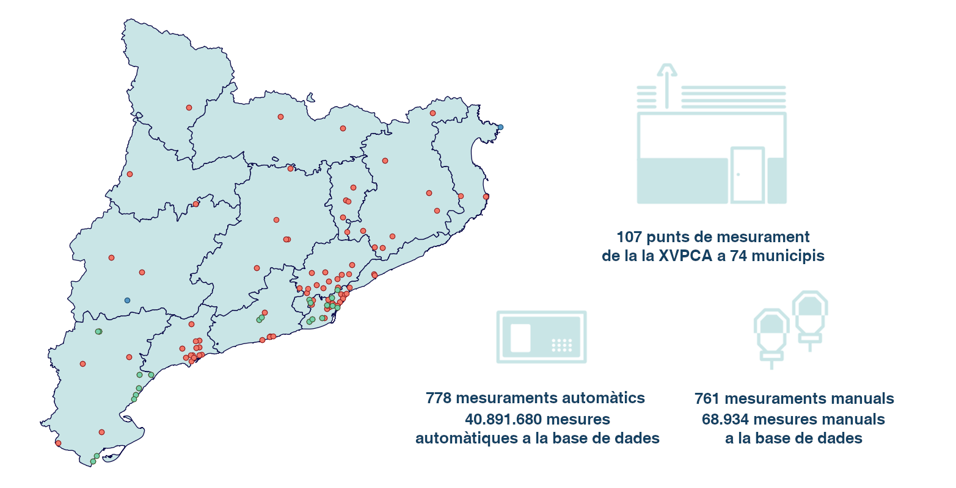
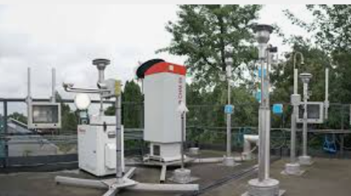
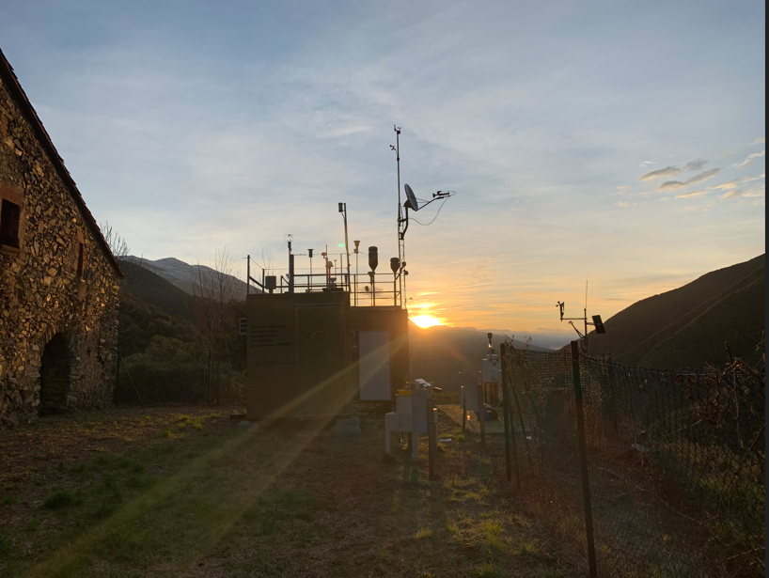
Avaluació de la Qualitat de l’Aire. Reptes
Superemplaçaments. Article 10
Els superemplaçaments són estacions de monitoratge en punts urbans de fons o rurals de fons que combinen la determinació de diversos contaminants (més enllà dels que tenen valor límit) amb l’objectiu de recopilar informació a llarg termini, incloent contaminants de preocupació emergent com són les Partícules Ultrafines, el Carboni Negre i l’Amoníac. Els paràmetres a determinar estan recollits a l’annex VII.
1 punt UF per a cada 10 milions d’habitants.
4 a tot l’Estat. 1 a Catalunya.
Barcelona (Palau Reial)
1 punt RF per a cada 100.000 km².
5 a tot l’Estat. 1 a Catalunya
Montseny
Contaminants a mesurar: Annex VII.

Slide 6
Gestió de la Qualitat de l’Aire. Reptes
Contaminant | Període | Fins el 2030 | A partir del 2030 | Guia OMS
PM2,5 | Anual | 25 µg/m³ | 10 µg/m³ | 5 µg/m³
PM10 | Anual | 40 µg/m³ | 20 µg/m³ | 15 µg/m³
NO2 | Anual | 40 µg/m³ | 20 µg/m³ | 10 µg/m³
SO2 | Anual | - | 20 µg/m³ | -
C6H6 | Anual | 5 µg/m³ | 3.4 µg/m³ | 1.7 µg/m³
Pb | Anual | 0.5 μg/m³ | 0.5 μg/m³ | 0.5 μg/m³
As | Anual | 6 ng/m³ | 6.0 ng/m³ | 6.6 ng/m³
Cd | Anual | 5 ng/m³ | 5.0 ng/m³ | 5 ng/m³
Ni | Anual | 20 ng/m³ | 20 ng/m³ | 25 ng/m³
BaP | Anual | 1 ng/m³ | 1,0 ng/m³ | 0,12 ng/m³
Ozó VO | 5 anys_mitj-AOT40 | 18.000 μg/m³ x h | 18.000 μg/m³ x h | -
Ozó OLP | 5 anys_mitj-AOT40 | 6.000 μg/m³ x h | 6.000 μg/m³ x h | -

Slide 7
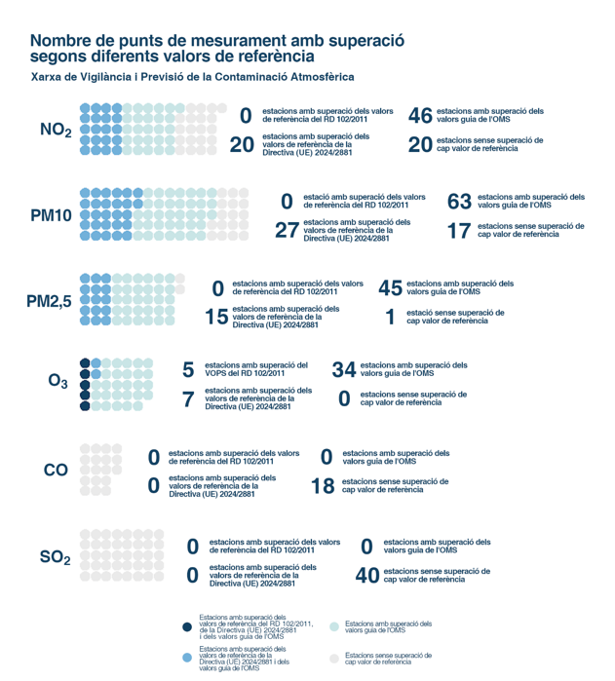
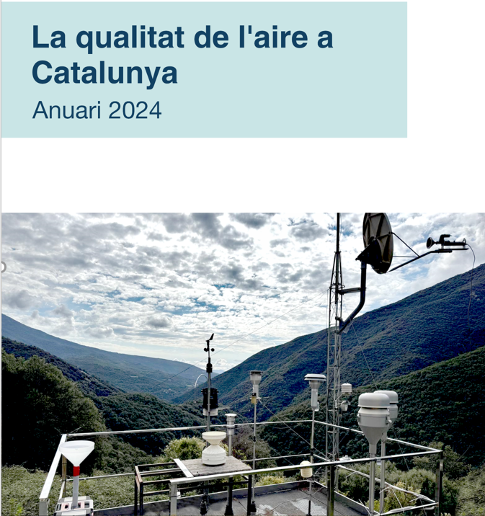
Gestió de la Qualitat de l’Aire. Reptes

Slide 8
Plans de Millora de la Qualitat de l’Aire i Fulls de Ruta. Reptes
ABANS DEL 2030
(entre l’1 de gener de 2030 i el 31 de desembre de 2029)
Si s’enregistra una superació del valor límit o objectiu aplicable a partir del 2030.
Àmbit territorial: ZQA o unitat territorial
FULL DE RUTA
Amb l'objectiu d'assolir els valors límit o els valors objectiu abans del 2030.
A PARTIR DEL 2030
Si s’enregistra una superació del valor límit, objectiu o objectiu IEM
Ámbit territorial: ZQA, unitat territorial o unitat territorial de exposició mitjana
PLA DE QUALITAT DE L’AIRE
Amb l’objectiu que el període de superació sigui al més breu possible.

Slide 9
Plans de Millora de la Qualitat de l’Aire i Fulls de Ruta. Estructura i contingut dels plans.
Els plans han de tenir com objectiu establir mesures de reducció per assolir el compliment dels valors límit/objectiu. A l’annex VIII de la Directiva es detalla la informació mínima que han de contenir.
Anàlisi inicial: avaluació detallada de la situació i anàlisi de contribució de Fonts. L’anàlisi de la contribució de Fonts ens permetrà conèixer les fonts sobre les que s’ha d’actuar i l’àmbit territorial.
Quantificació dels impactes esperats de les mesures dels plans i fulls de rutes.
Escenaris de futur i aportacions transfronterers i altres requisits descrits annex VIII.

Slide 10
Informació al Públic. Reptes
Requisits:
Els Estats membres han de garantir que el públic estigui informat de manera gratuïta mitjançant mitjans fàcilment accessibles, de manera coherent i fàcil d'entendre.
-Informació sobre la qualitat de l'aire quan es produeixin superacions o risc de superacions dels valors límit de qualitat de l'aire.
-Localització de les estacions de mesura + informació sobre problemes de cobertura de dades.
-Informació sobre símptomes i comportaments de protecció + foment de la visualització en llocs freqüentats per grups sensibles/vulnerables.
Els Estats membres han d'establir i posar a disposició a través d'una font pública, de manera fàcil d'entendre, un índex de qualitat de l'aire.

Slide 11
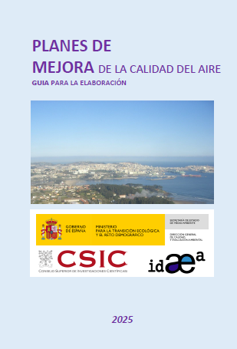
Guia per a l'Elaboració de Plans de Millora de la Qualitat de l'Aire. Mesures eficaces.
Aquesta guia es divideix en 10 apartats:
Introducció
Legislació
Pla de Qualitat de l'Aire RD102/2011
Plans de Qualitat de l'Aire Directiva UE 2024/2881
Pròrrogues Directiva UE 2024/2881
Recomanacions addicionals
Sanció i demandes
Consideracions prèvies al disseny i aplicació de mesures correctores
Mesurades correctores
Consideracions finals

Slide 12
Conclusions
La Directiva UE 2024/2881, de 23 d’octubre, implica reptes en l’avaluació i gestió de la qualitat de l’aire que suposaran un oportunitat de millora de la Qualitat de l’aire que respira la ciutadania.
Es refina i perfecciona l’avaluació de la qualitat de l’aire, s’introdueixen nous paràmetres a determinar i es reforça l’ús de la modelització en l’àmbit d’avaluació, gestió i planificació.
S’introdueixen noves disposicions per a garantir l’eficàcia dels plans.
L’experiència dels gestors de qualitat de l’aire, la col·laboració amb la comunitat científica i la participació dels agents implicats i la ciutadana són imprescindibles per aconseguir millorar la qualitat de l’aire.

Slide 13
Gràcies!

